Slide 1
BD Complexe BISD1
Subject: SH MongoDb
Prepared by : Annassiri Fatima zahra & Oussama El Mahdali
Farmed by : Mr.Badir

Slide 2
Résumé
Dans le cadre d’évaluation de module de base de données complexe, notre sujet consiste à mettre en pratique un cas d’usage de schéma d’utilisateurs SH - Sale History - d’oracle et la migration de cette base de données vers un SGBD NoSQL orienté document : MongoDB. Notre travaille se résume autours les étapes suivants :
- Installation et configuration du schéma SH sur Windows 10 utilisant oracle 12c .
- L’exécution des requêtes simple et complexe sur le schéma a l’aide de SQL Développer.
- la modélisation de schéma SH selon les règles de mongoDB et l’obtention d’un schéma SH sous format Json proposé .
- la migration des données de schéma sh oracle vers mongoDB a l’aide du Studio 3T
- L’exécution des requêtes NOSQL sur le nouveaux schéma à l’aide du Shell
- une petite comparaison selon l’étude faite entre les deux SGBD .

Slide 3
Introduction
les bases de données relationnelle ont été le fondement de gestion des données d'entreprise depuis plus de trente ans. Mais la façon dont nous construisons et exécutons des applications aujourd'hui, associée à une croissance incessante des nouvelles sources de données et des charges d'utilisateurs pousser les bases de données relationnelles au-delà de leurs limites.
Cela peut inhibent l'agilité commerciale, limitent l'évolutivité et sollicitent les budgets, obligeant de plus en plus d'organisations à migrer vers alternatives. Environ 30% de tous les projets MongoDB sont désormais des migrations à partir de bases de données relationnelles. Cela du a plusieurs critères et exigence répondu par MongoDB.
Dans cet présentation on va parler sur la migration d’une base de données relationnelle Oracle vers un système de gestion de la base de données NoSQL “orienté document” MongoDB.

Slide 4

SGBD source : oracle database
Oracle Database est un système de gestion de base de données relationnelle qui depuis l'introduction du support du modèle objet dans sa version 8 peut être aussi qualifié de système de gestion de base de données relationnel-objet .

Slide 5
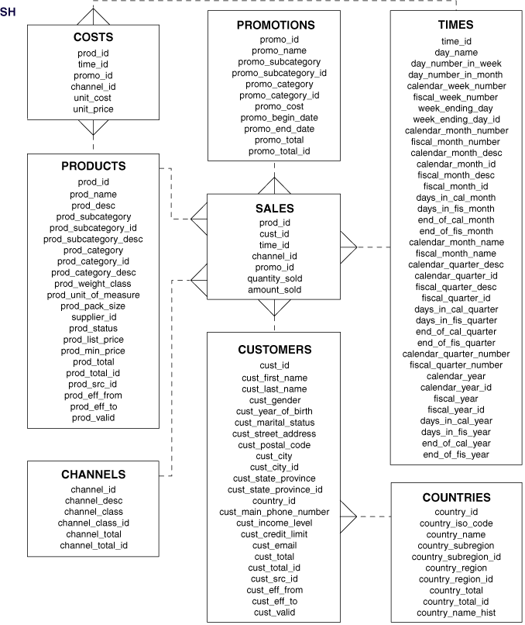
Schéma SH
La société de l'échantillon réalise un volume d'affaires élevé, de sorte qu'elle exécute des rapports de statistiques commerciales pour aider à la prise de décision. Beaucoup de ces rapports sont basés sur le temps et non volatils. Autrement dit, ils analysent les tendances des données passées.
L'entreprise charge régulièrement des données dans son entrepôt de données pour collecter des statistiques pour ces rapports. Ces rapports incluent les chiffres de ventes annuels, trimestriels, mensuels et hebdomadaires par produit. Ces rapports sont stockés à l'aide du schéma Sales History (SH).
L'entreprise publie également des rapports sur les canaux de distribution par lesquels ses ventes sont livrées. Lorsque l'entreprise organise des promotions spéciales sur ses produits, elle analyse l'impact des promotions sur les ventes. Il analyse également les ventes par zone géographique.

Slide 6
description des données du schéma
Le schéma contient les tableaux suivants:
La table REGIONS contient des lignes qui représentent une région telle que les Amériques ou l'Asie.
Le tableau COUNTRIES contient des lignes pour les pays, chacun étant associé à une région.
La table LOCATIONS contient les adresses spécifiques des bureaux, entrepôts ou sites de production d'une entreprise dans un pays donné.
Le tableau DEPARTMENTS contient des détails sur les services dans lesquels travaillent les employés. Chaque service peut avoir une relation représentant le chef de service dans la table EMPLOYEES.
La table EMPLOYEES contient des détails sur chaque employé qui travaille dans un service. Certains employés peuvent ne pas être affectés à un service.
La table JOBS contient les types de poste qu'un employé peut occuper.
La table JOB_HISTORY contient l'historique des tâches d'un employé.

Slide 7
Query Oracle :
using SQL Developer Server

Slide 8
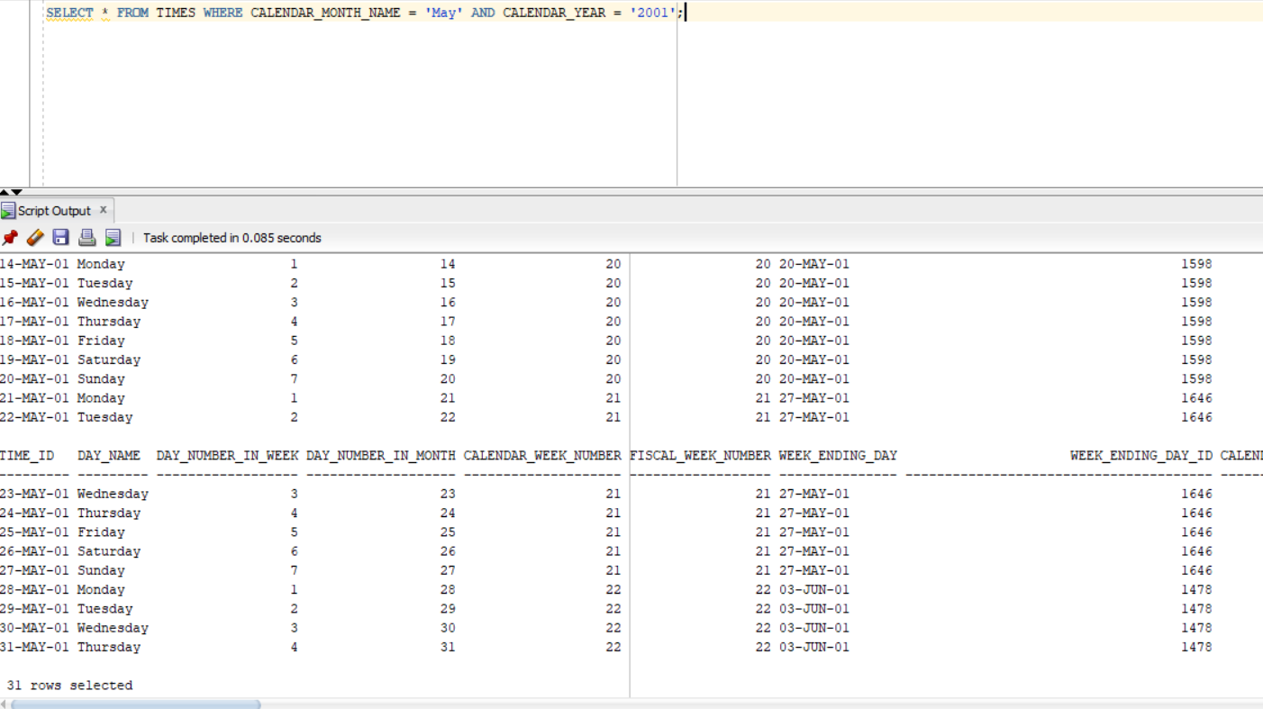
Query1 :

Slide 9
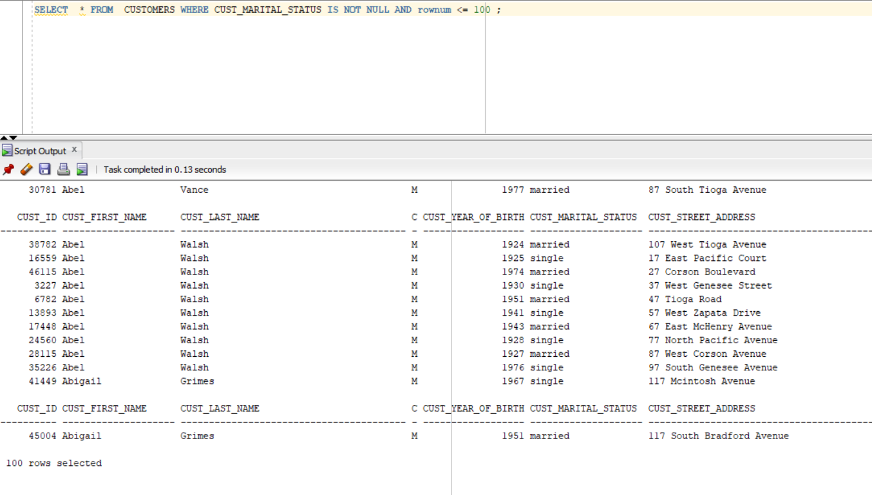
Query2 :

Slide 10
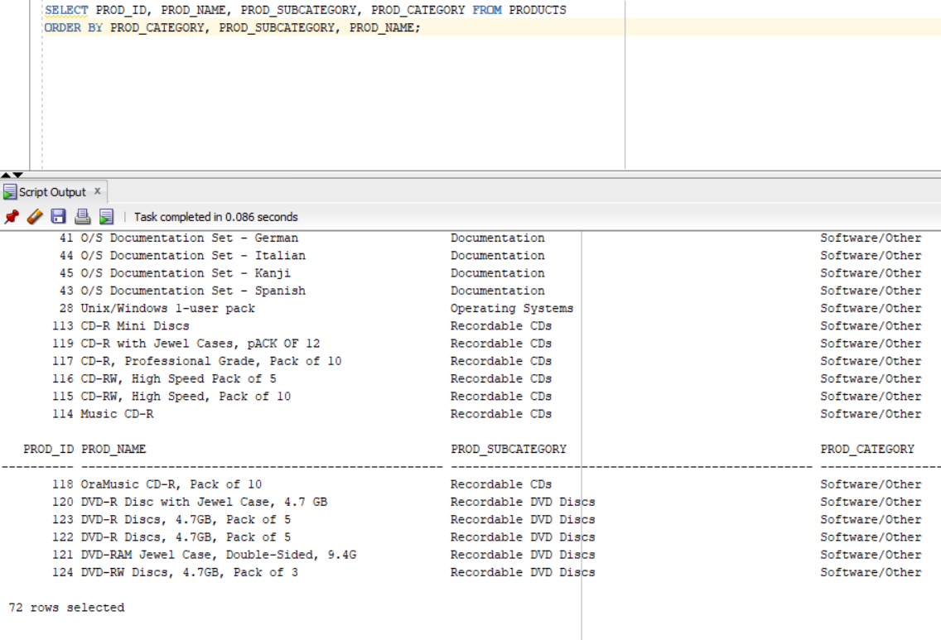
Query 3

Slide 11
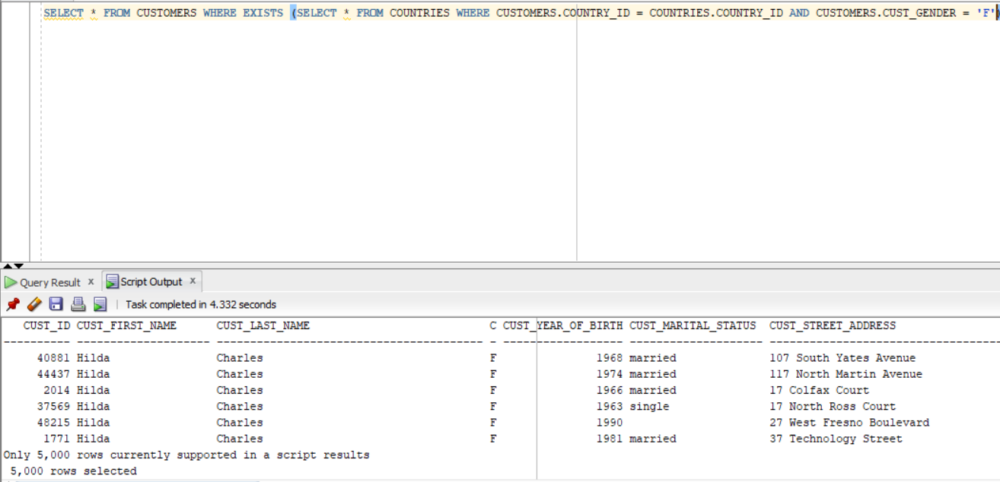
Query 4 :

Slide 12
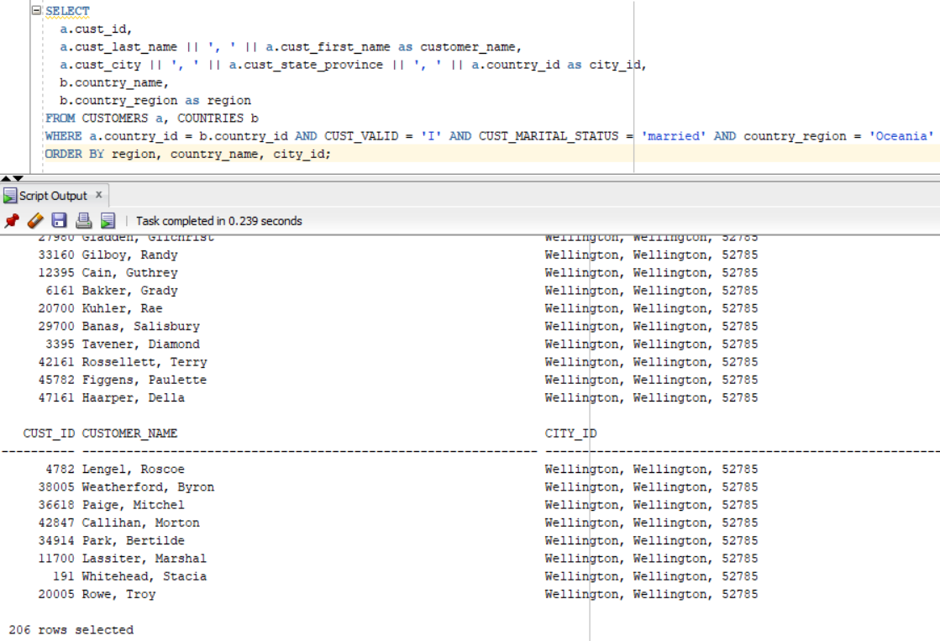
Query 5

Slide 13
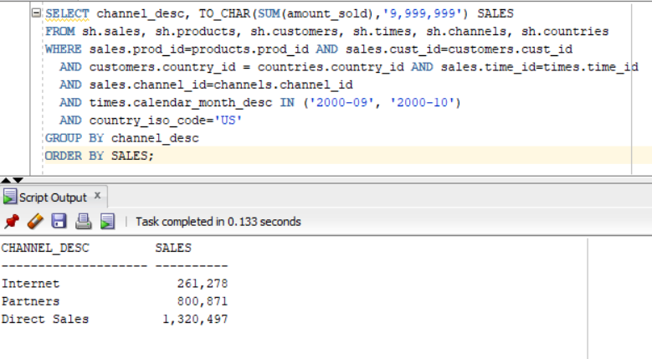
Query 6 :

Slide 14
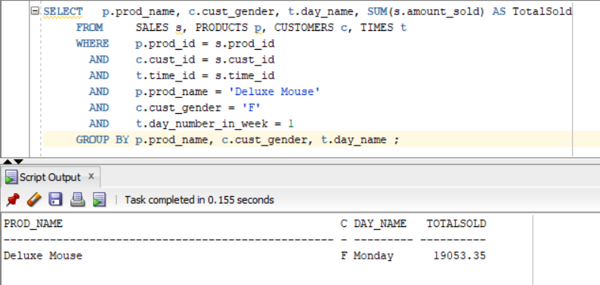
Query 7 :

Slide 15
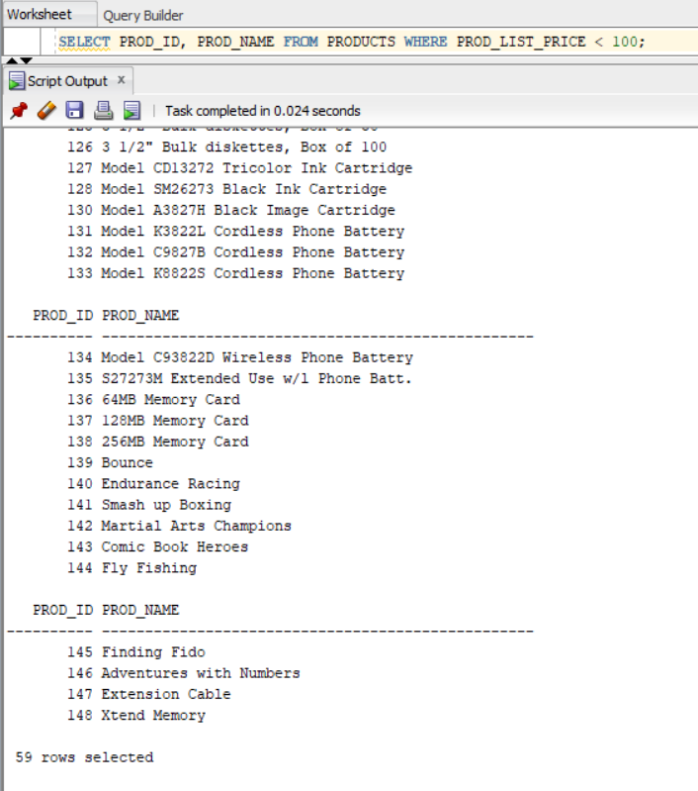
Query 8
SELECT PROD_ID, PROD_NAME
FROM PRODUCTS
WHERE PROD_LIST_PRICE < 100;

Slide 16

SGBD Cible : MongoDB
MongoDB est une base de données non relationnelle développée par MongoDB, Inc. MongoDB stocke les données sous forme de documents dans une représentation binaire appelée BSON (Binary JSON).

Slide 17


outils de migrtion de schéma SH :
Studio 3T
MongoDB Compass
SQL to MongoDB Migration lets you import multiple SQL tables or custom datasets to a single MongoDB collection, and map table relationships (one-to-one, one-to-many) to JSON as needed
As the GUI for MongoDB, MongoDB Compass allows you to make smarter decisions about document structure, querying,

Slide 18
Règles à suivre dans la modélisation des données MongoDB:
MongoDB a offert un chapitre entier de documentation qui concernant Certaines des limitations ou règles dont vous
devez être conscient:
§ Il y a une taille maximale de 16 Mo par document
§ La taille totale de l'entrée d'index ne peut pas dépasser 1 Ko
§ Vous ne pouvez pas incorporer plus de 100 documents sous / imbriqués.

Slide 19
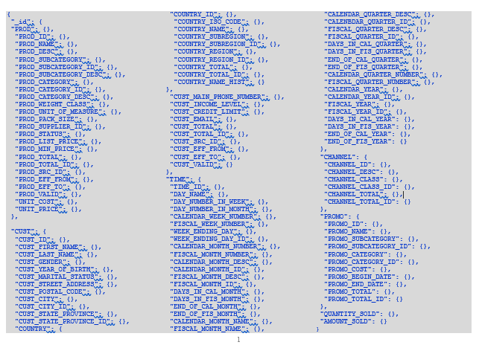
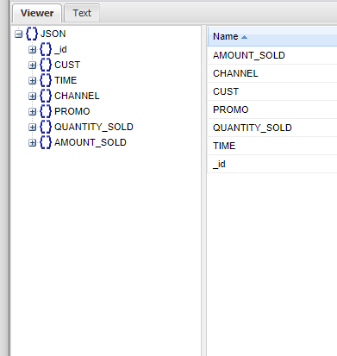
schéma cible :

Slide 20
Query MongoDB :
using Windows command shell

Slide 21
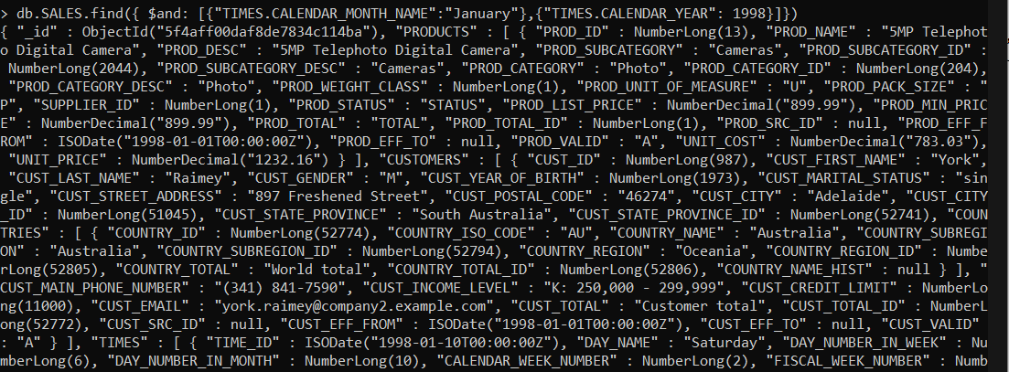
Query 1 :
db.SALES.find({ $and: [{"TIMES.CALENDAR_MONTH_NAME":"January"},{"TIMES.CALENDAR_YEAR": 1998}]})

Slide 22
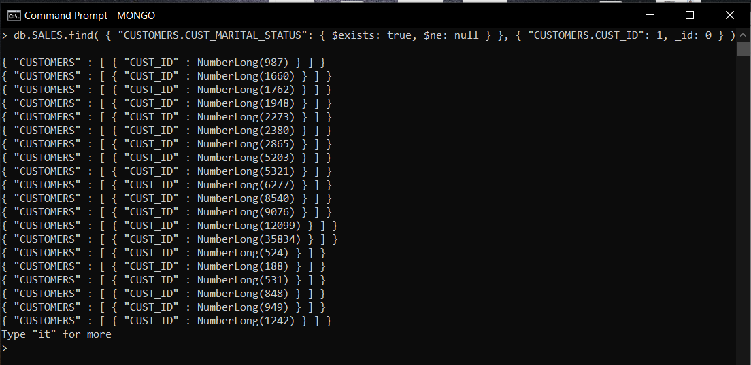
Query 2 :
db.SALES.find( { "CUSTOMERS.CUST_MARITAL_STATUS": { $exists: true, $ne: null } }, { "CUSTOMERS.CUST_ID": 1, _id: 0 } )

Slide 23
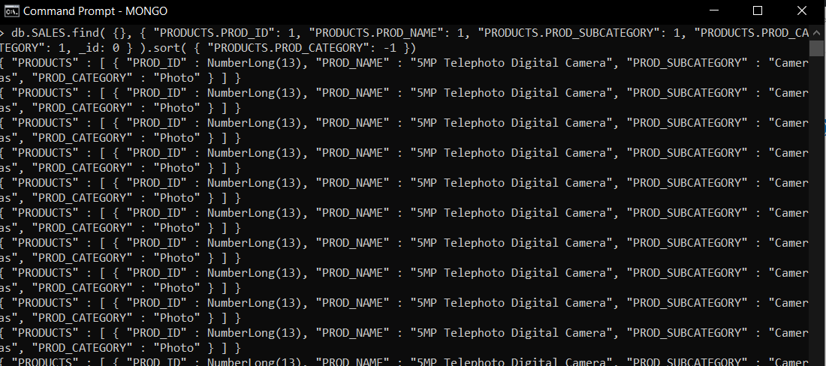
Query 3 :
db.SALES.find( {}, { "PRODUCTS.PROD_ID": 1, "PRODUCTS.PROD_NAME": 1, "PRODUCTS.PROD_SUBCATEGORY": 1, "PRODUCTS.PROD_CATEGORY": 1, _id: 0 } ).sort( { "PRODUCTS.PROD_CATEGORY": -1 })

Slide 24
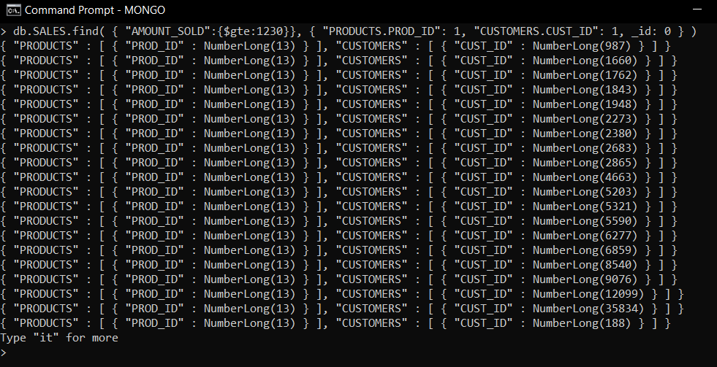
Query 4 :
db.SALES.find( { "AMOUNT_SOLD":{$gte:1230}}, { "PRODUCTS.PROD_ID": 1, "CUSTOMERS.CUST_ID": 1, _id: 0 } )

Slide 25
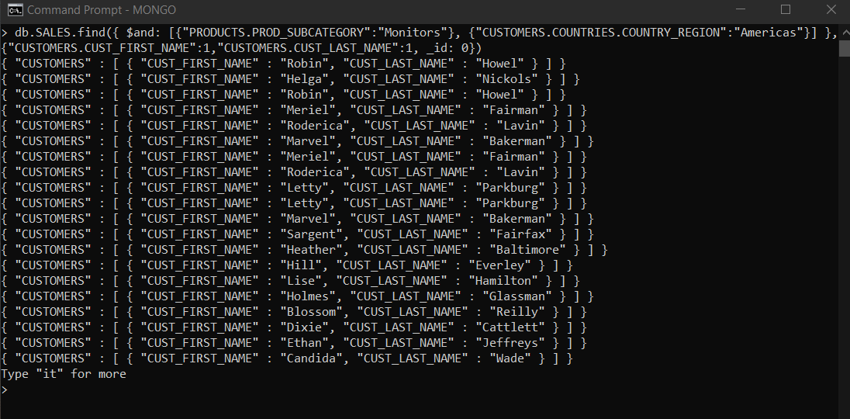
Query 5 :
db.SALES.find({ $and: [{"PRODUCTS.PROD_SUBCATEGORY":"Monitors"}, {"CUSTOMERS.COUNTRIES.COUNTRY_REGION":"Americas"}] },{"CUSTOMERS.CUST_FIRST_NAME":1,"CUSTOMERS.CUST_LAST_NAME":1, _id: 0})

Slide 26
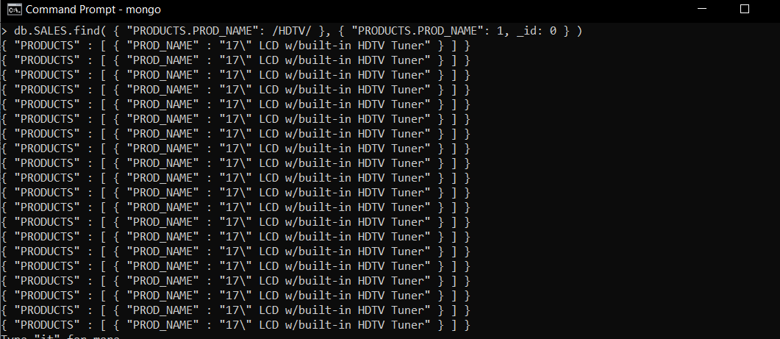
Query 6 :
db.SALES.find( { "PRODUCTS.PROD_NAME": /HDTV/ }, { "PRODUCTS.PROD_NAME": 1, _id: 0 } )

Slide 27
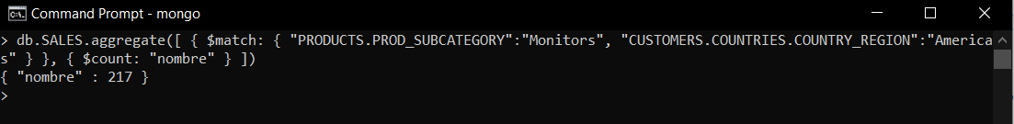
Query 7 :
db.SALES.aggregate([ { $match: { "PRODUCTS.PROD_SUBCATEGORY":"Monitors", "CUSTOMERS.COUNTRIES.COUNTRY_REGION":"Americas" } }, { $count: "nombre" } ])

Slide 28
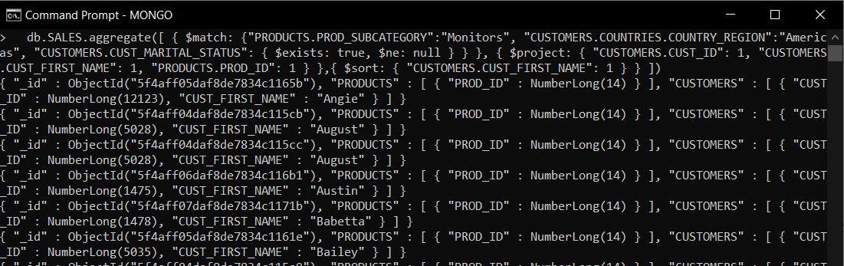
Query 8 :
db.SALES.aggregate([ { $match: {"PRODUCTS.PROD_SUBCATEGORY":"Monitors", "CUSTOMERS.COUNTRIES.COUNTRY_REGION":"Americas", "CUSTOMERS.CUST_MARITAL_STATUS": { $exists: true, $ne: null } } }, { $project: { "CUSTOMERS.CUST_ID": 1, "CUSTOMERS.CUST_FIRST_NAME": 1, "PRODUCTS.PROD_ID": 1 } },{ $sort: { "CUSTOMERS.CUST_FIRST_NAME": 1 } } ])

Slide 29
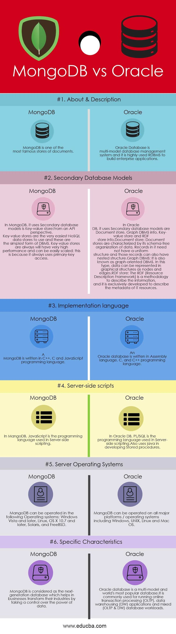
Oracle Vs MongoDB

Slide 30
Oracle
Vs
Mongo-
DB

Slide 31
Oracle Vs MongoDB

Slide 32
Oracle Vs MongoDB

Slide 33
Oracle Vs MongoDB

Slide 34
Oracle Vs MongoDB

Slide 35
Reférences
http://www.rebellionrider.com/how-to-unlock-sh-schema-in-oracle-database/
https://docs.oracle.com/database/121/COMSC/toc.htm
https://github.com/oracle/db-sample-schemas/releases
https://livesql.oracle.com/apex/livesql/file/tutorial_EDVE861IJ168OTUP6ZZ01MX84.html
https://newbiedba.wordpress.com/2017/04/23/migrating-oracle-sample-schema-to-mongodb/
https://docs.mongodb.com/manual/core/data-models/
https://docs.mongodb.com/manual/core/data-modeling-introduction/
https://docs.mongodb.com/manual/core/data-model-design/
https://studio3t.com/knowledge-base/articles/sql-to-mongodb-migration/

